Slide 1


基于vue的校园二手交易app的设计
--以广东海洋大学为例
答辩人：周悦欣
指导老师：周永雄
所在专业：信息与计算科学
答辩时间：2020年6月6日

Slide 2
CONTENTS
01
02
选题的背景和意义
特色与创新点
03
04
设计流程
总结与展望

Slide 3
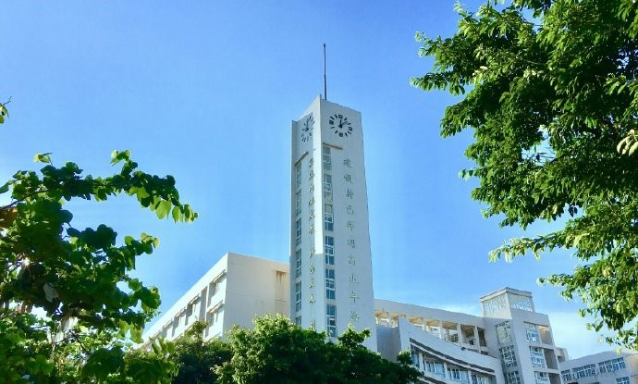
选题的背景和意义
闲置
物尽其用各有所得
物美价廉
自由出售和购买
交易
物品

Slide 4
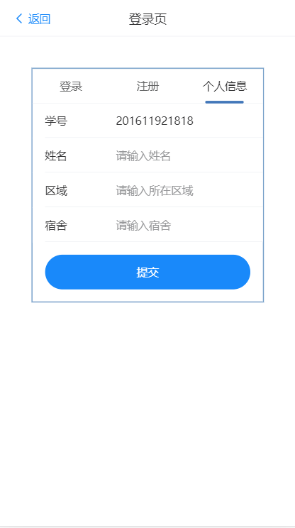
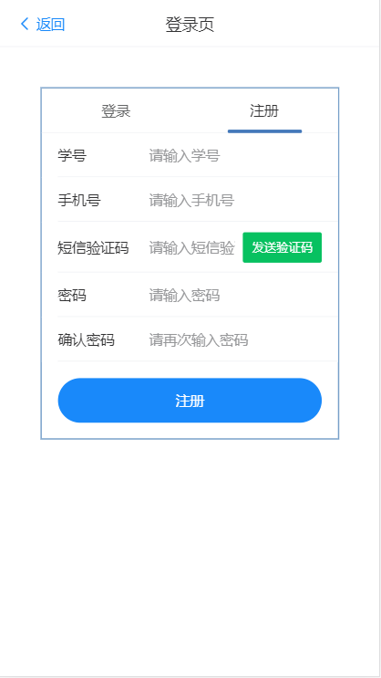
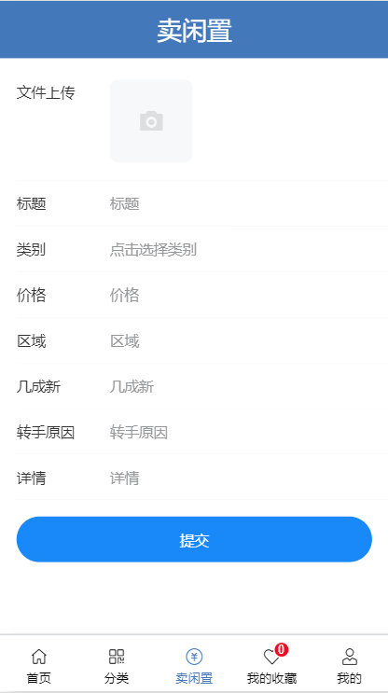
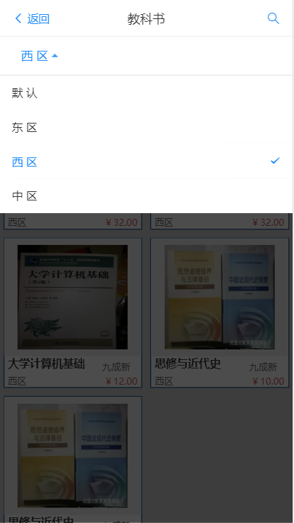
特色和创新点
数据
面向海大学子
多平台兼容

Slide 5
设计流程
各页面详细设计
业务流程设计
需求分析
E
D
C
B
A
数据模型设计
功能模块总设计

Slide 6
总结与展望
通过本设计的实现流程，我对一个项目从需求分析到最终实现的过程有了一个全面学习。解决海大学生闲置物品的处置问题，也是我设计本app的初心，本设计所实现的效果也基本能够解决这一问题。本设计在功能模块方面，需要增加后台管理系统对app的用户和数据做间接处理。
在接下来的时间里，我将会对本设计中存在的不足做进一步的改善；我也会学习让本设计可以兼容到其他平台。

Slide 7
恳请各位老师批评指正
Please give me as much criticism as possible

